Slide 1
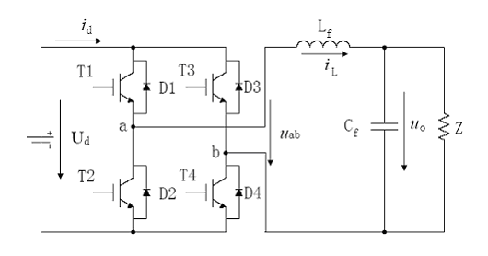
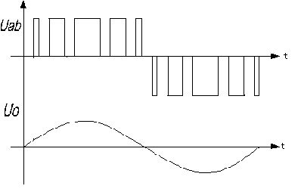
4.10逆变器输出滤波器设计
第4章 交流-直流变换技术
开关电路使用面积等效原理/电压平均值模型来获得所需输出的低频/基波成分，但消除相应多余高次谐波的任务就必须由滤波器（filter）来完成。
逆变器对输出滤波的要求呈低通特性——尽可能不影响需要的频谱成分的幅值、相位，此外的谐波成分要尽量衰减，理论上应与逆变器其他部分一样不损耗能量，等等。
逆变器功率主电路
单极性SPWM调制逆变器

Slide 2
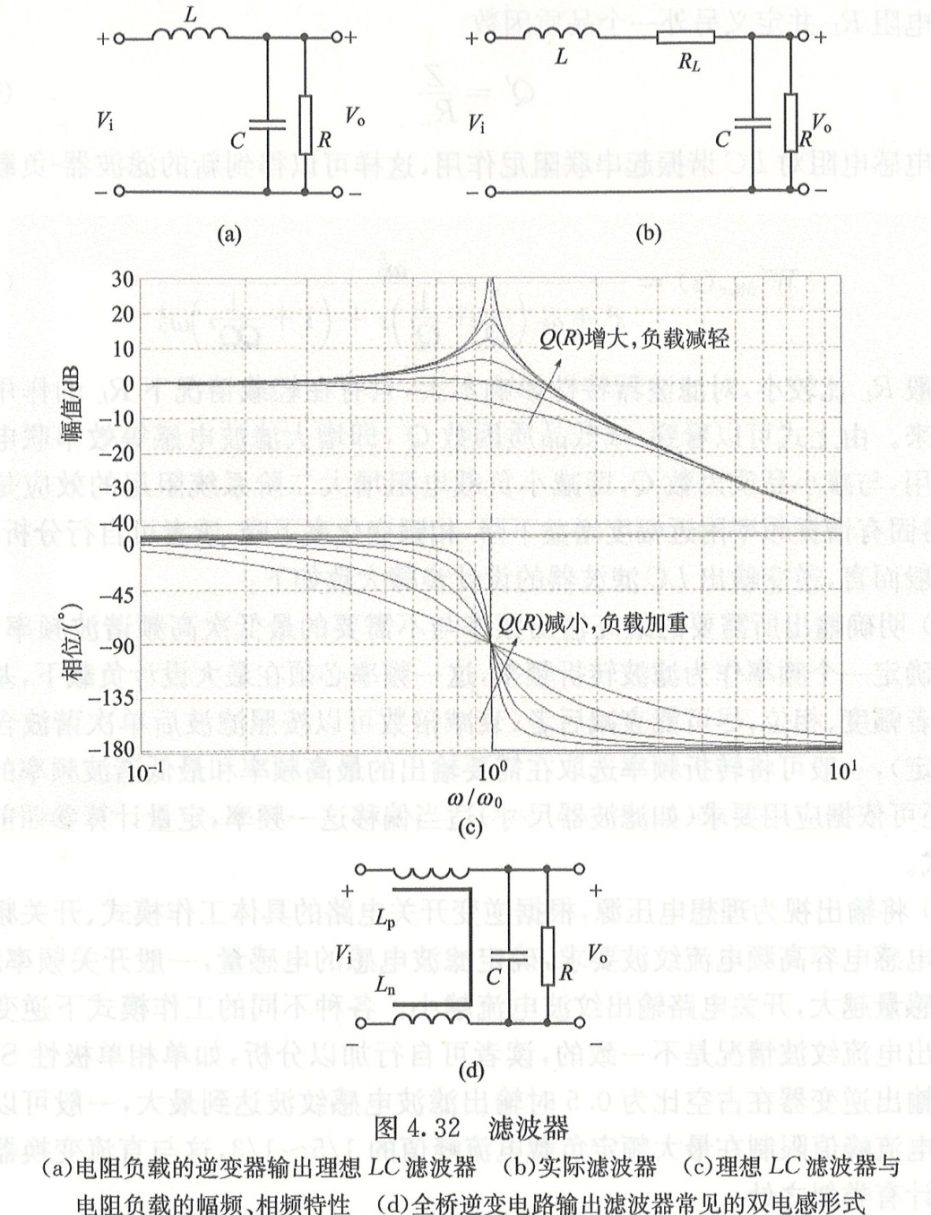
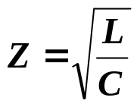
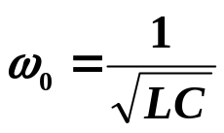
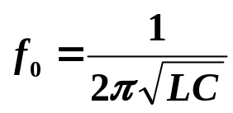
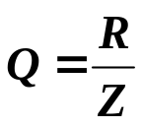
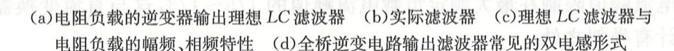
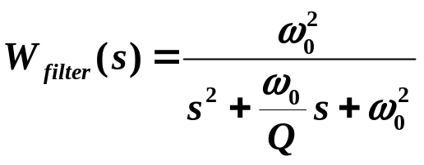
4.10逆变器输出滤波器设计
第4章 交流-直流变换技术
满足以上要求的最简单滤波器结构是LC二阶低通滤波器
滤波器特征阻抗为
谐振角频率为
谐振频率为
品质因数定义为
那么滤波器与电阻负载的传递函数为

Slide 3
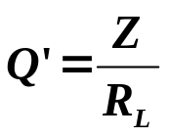
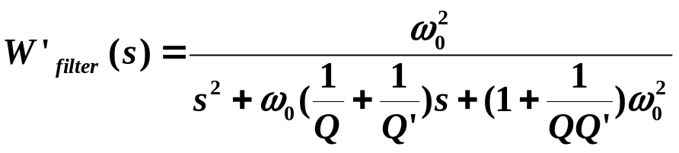
4.10逆变器输出滤波器设计
第4章 交流-直流变换技术
对于LC滤波器而言，一种常用的更加精确的模型如图4.32（b）所示，加入滤波电感等效串联电阻R_{L}并定义另外一个品质因数
在这里电感电阻对LC谐振起串联阻尼作用，这样可以得到新的滤波器-负载传递函数

Slide 4
4.10逆变器输出滤波器设计
第4章 交流-直流变换技术
一般而言,逆变输出LC滤波器的设计步骤大致如下:
(1)明确输出所需要的最高输出频率与不需要的最低次高频谐波频率,在二者之间确定一个频率作为滤波转折频率,这一频率必须在最大设计负载下,基本不影响前者幅度、相位,尽可能衰减后者(衰减倍数可以按照滤波后单次谐波含量等要求设定),一般可将转折频率选取在需要输出的最高频率和最低谐波频率的对数中点,还可依据应用要求(如滤波器尺寸)适当偏移这一频率,定量计算参照前述图表、公式。
(2)将输出视为理想电压源,根据逆变开关电路的具体工作模式、开关频率以及滤波电感电容高频电流纹波要求,确定滤波电感的电感量,一般开关频率越高滤波电感量越大,开关电路输出纹波电流越小。

